Slide 1
General Introduction

Slide 2
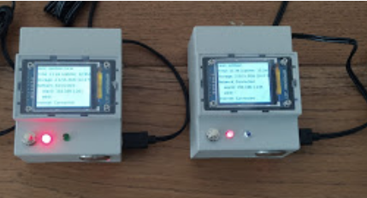

IoM2040
AITOR AZPIROZ

Slide 3
Edukiak
Zer da?
2. Ezaugarriak
3. Elementuak
4. Eskema elektrikoa
5. Muntaia

Slide 4
IoM2040
1. Zer da?
Instalazio industrialetan erabili daitekeen IIoT gateway bat da, Raspberry Pi-an oinarritua.
https://github.com/Tknika/iom2040
Notes:
Irakasleei zuzendua!

Slide 5
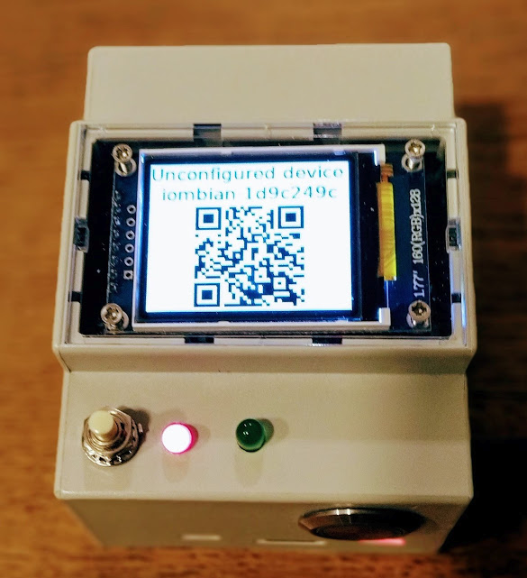
IoM2040
2. Ezaugarriak
Raspberry Pi 4 modeloan oinarrituta
DIN karril batean jarri daiteke
Sistema gobernatzeko eta berrabiarazteko pultsagailua eta LED-a
LCD pantaila

Slide 6

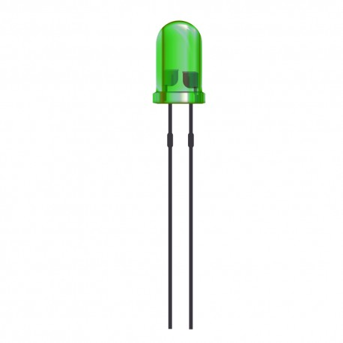

IoM2040
2. Ezaugarriak
Erabiltzaileak konfiguratu ditzazkeen elementuak:
Etengailu monoegonkor bat (ZeroMQ)
LED berde bat (31. pin-a: GPIO06)
‘IoMBian’ sistema eragilearen bikotea

Slide 7


IoM2040
2. Ezaugarriak
Erabiltzaileak konfiguratu ezin dezakeen elementua:
LED gorri bat (Piztu egoera adierazlea)

Slide 8
IoM2040
3. Elementuak
https://github.com/Tknika/iom2040
Elementua | Kantitatea | Prezioa | Esteka
Raspberry Pi 4+ Kit | 1 | 105€ | Electroson
DIN Karril kaxa | 1 | 15.50€ | Electroson
LCD Pantaila | 1 | 5.20€ | Amazon
Pultsagailua | 1 | 8.80€ | RSOnline
LED (Gorria eta berdea) | 2 | 1.20€ | RSOnline
Erresistentzia (67Ω) | 2 | 0.02€ | RSOnline
Kableak Fem.Male Fem-Fem | 1 | 7.65€ | RSOnline
M2 Azkoin eta torlojuak | 1 | 3.41€ | RSOnline

Slide 9
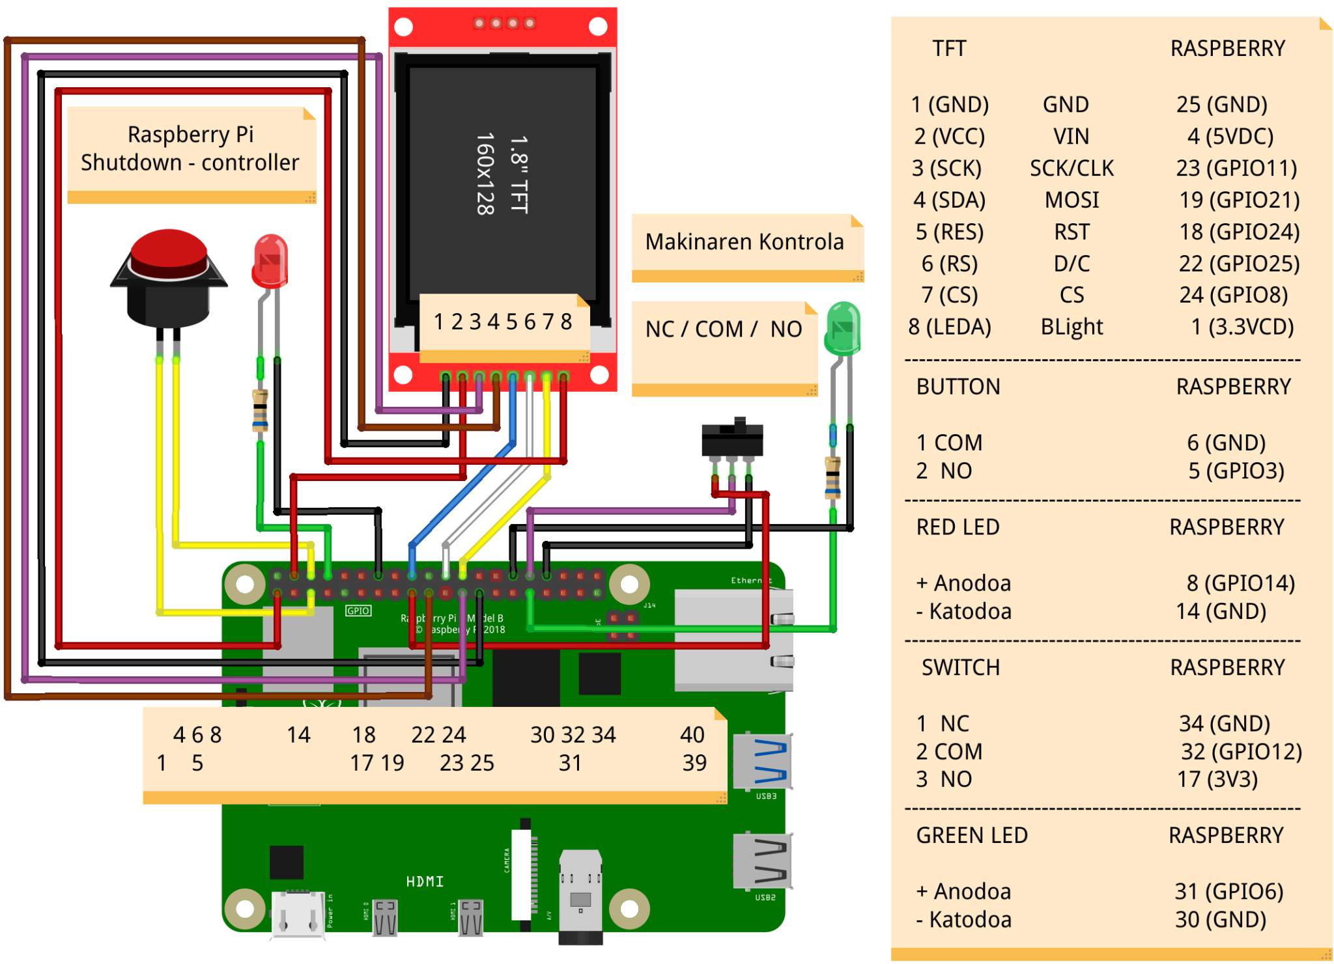
IoM2040
4. Eskema elektrikoa

Slide 10
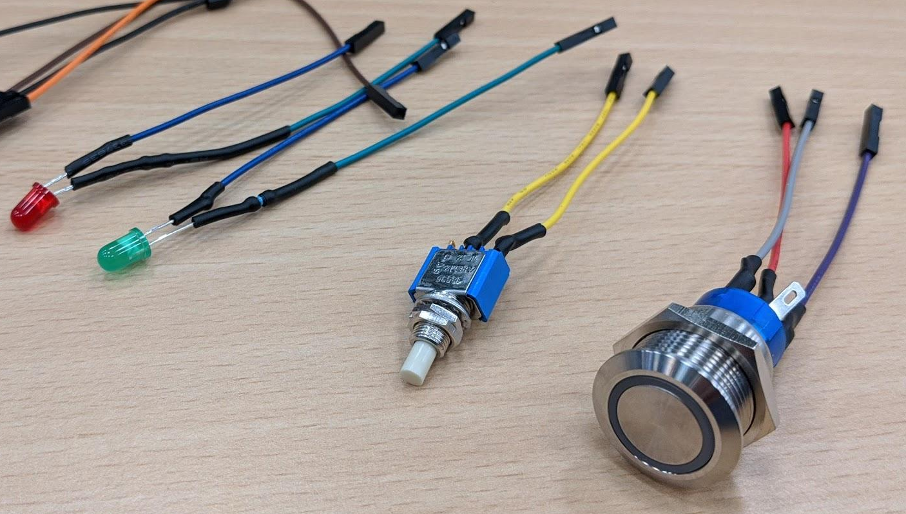
IoM2040
5. Muntaia

Slide 11
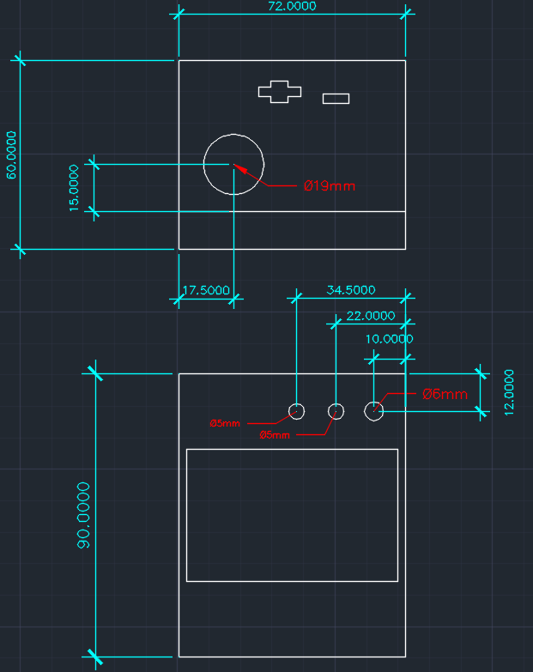
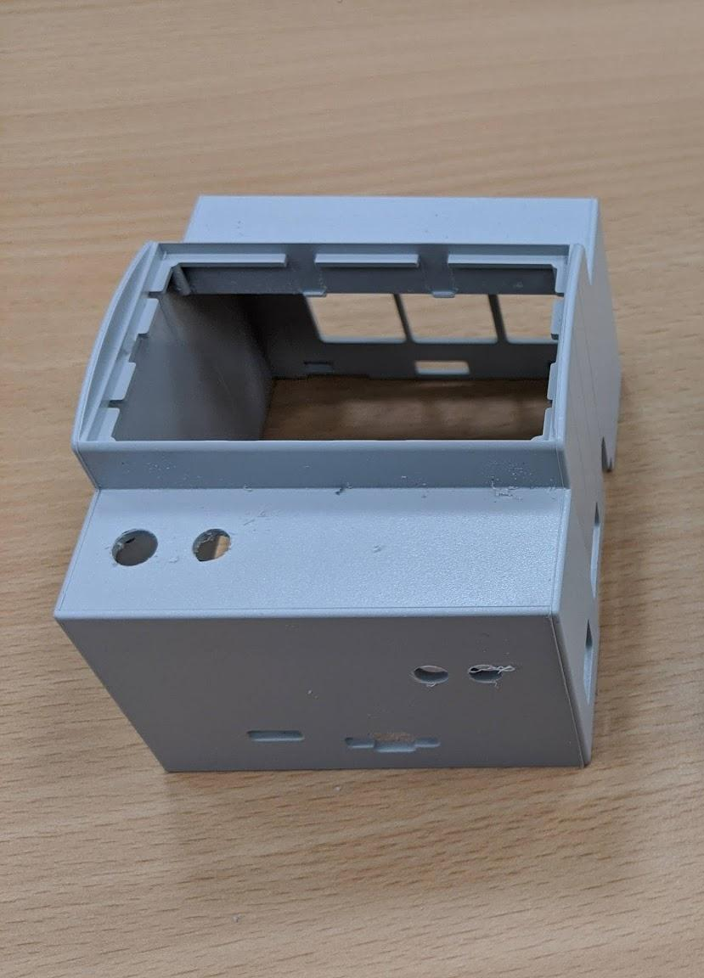
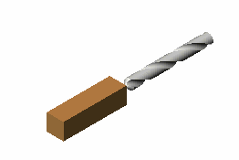
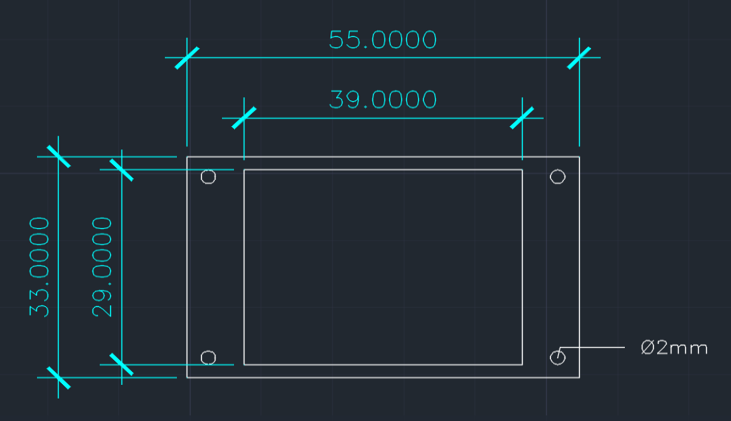
IoM2040
5. Muntaia

Slide 12
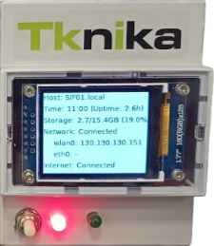
IoM2040
5. Muntaia

Slide 13
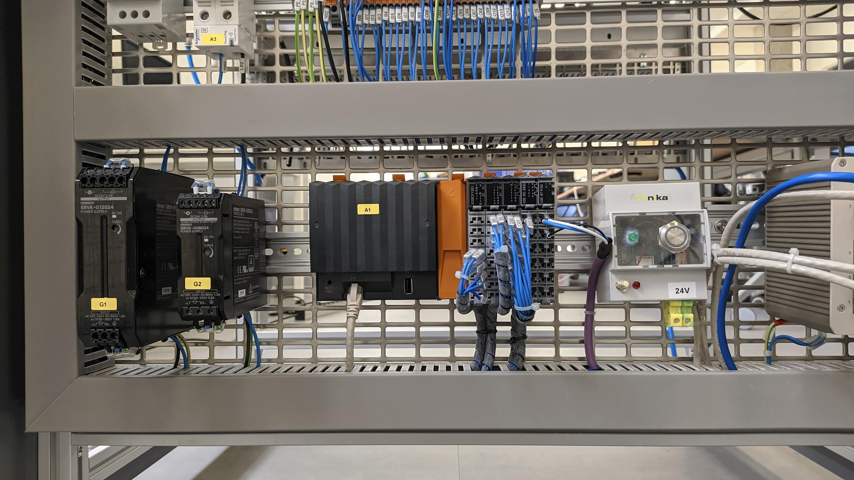
IoM2040
5. Muntaia

Slide 14




#LCAMP_EU
info@lcamp.eu
www.lcamp.eu
@LCAMP_EU
LCAMP Learner Centric Advanced Manufacturing Platform for CoVEs

